Slide 1









ГИМНАЗИЈА У ЛАЗАРЕВЦУ
СТУДИЈСКО
ПУТОВАЊЕ
ТРЕЋИ РАЗРЕД

Slide 2




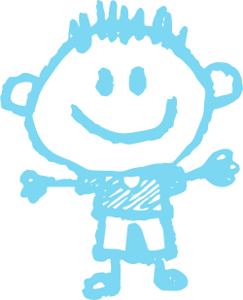
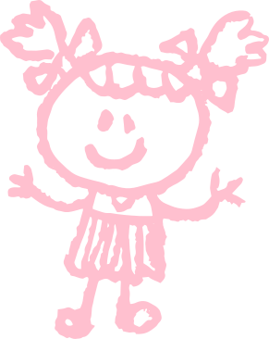

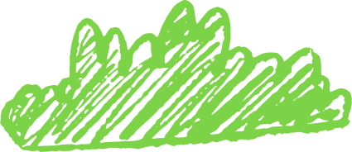
  Прво студијско путовање ученика трећег разреда Гимназије у Лазаревцу реализовано је од 8. до 11. маја 2026.године. Путовало је 42 ученика из свих одељења трећег разреда и професори Сања Чеперковић, Виолета Бараћ Јанковић и Драган Богдановић. Ученици су, у пратњи професора, посетили Будимпешту, Сентандреју, Беч и Универзитет у Марибору.

Slide 3



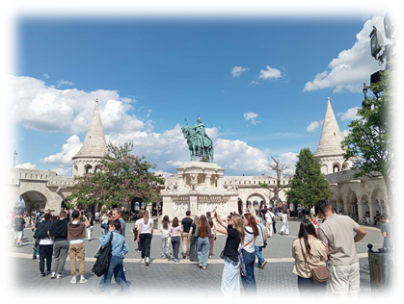


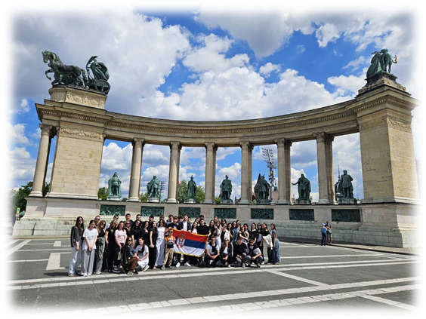
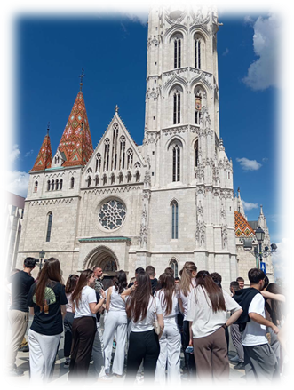


  Првог дана путовања, 8. маја 2026. године, ученици и њихови професори су уживали у панорамском разгледању Будимпеште и посети Тргу хероја, Сечењи парку, Андраши булевару, Будиму - Базилика Светог Иштвана, Рибарске куле, Будимски дворац, Брдо Светог Гелерта, Ваци улици...

Slide 4
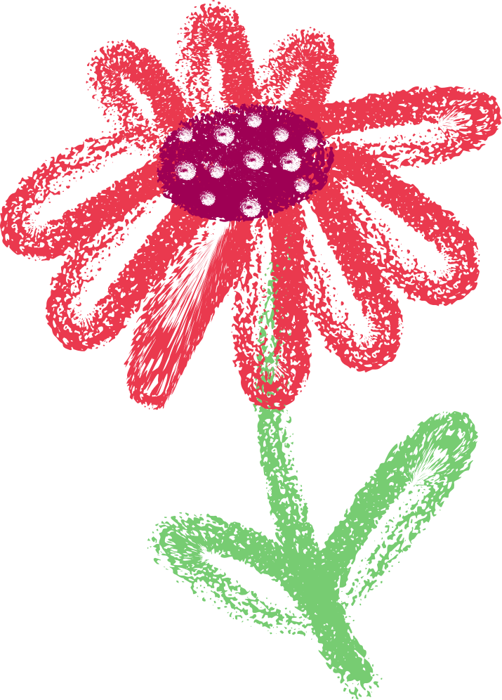
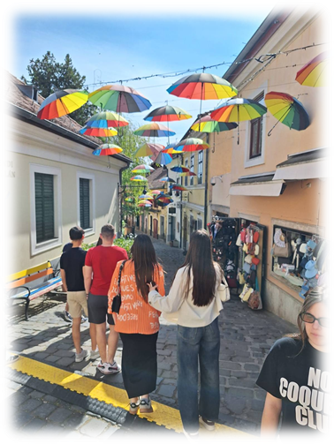
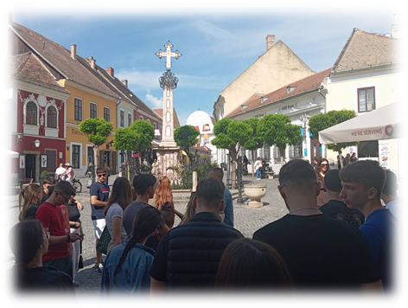
  Другог дана, 9. маја 2026. године, најпре је организована посета Сентандреји где су ученици могли да виде и доживе све оно што су читали о историји Србије. Посетили су Трг Вука Караџића, прошетали Српском улицом, видели српске православне цркве, кућу Јакова Игњатовића, Крст кнеза Лазара, Музеј марципана.

Slide 5


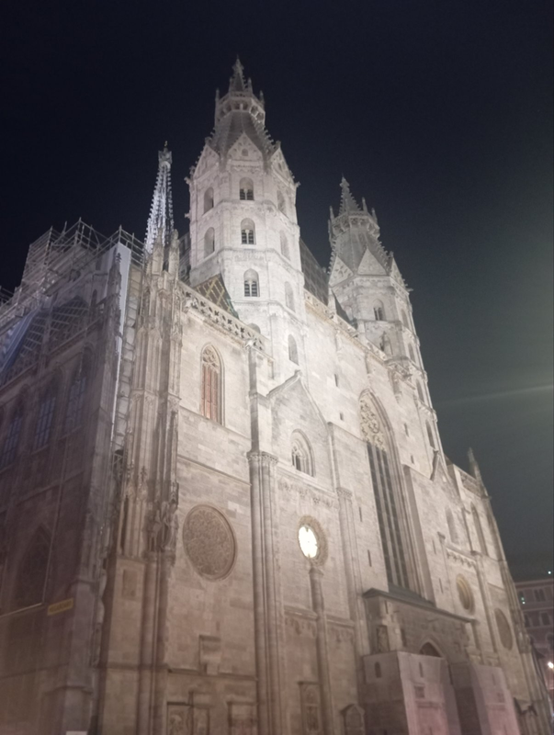
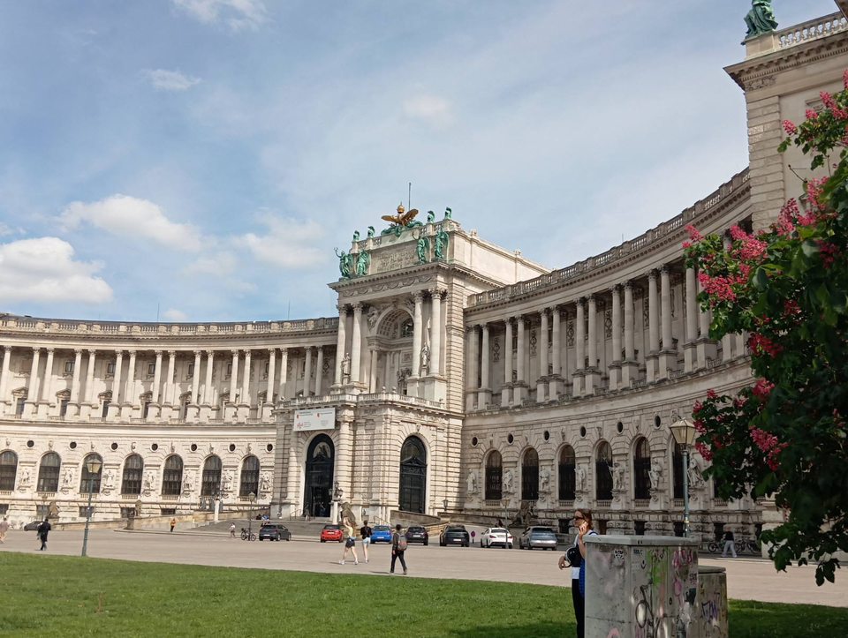



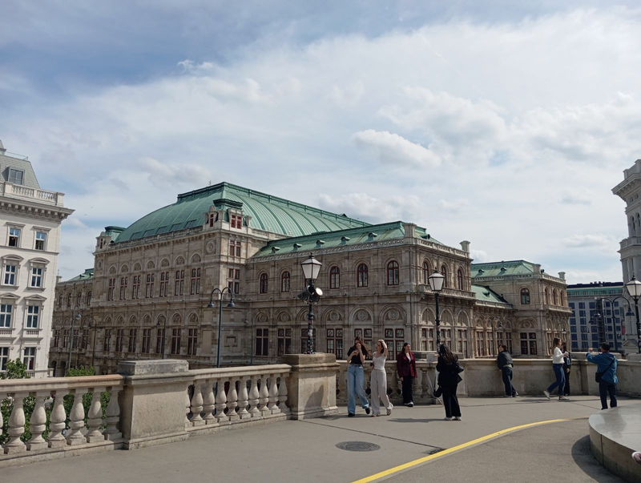
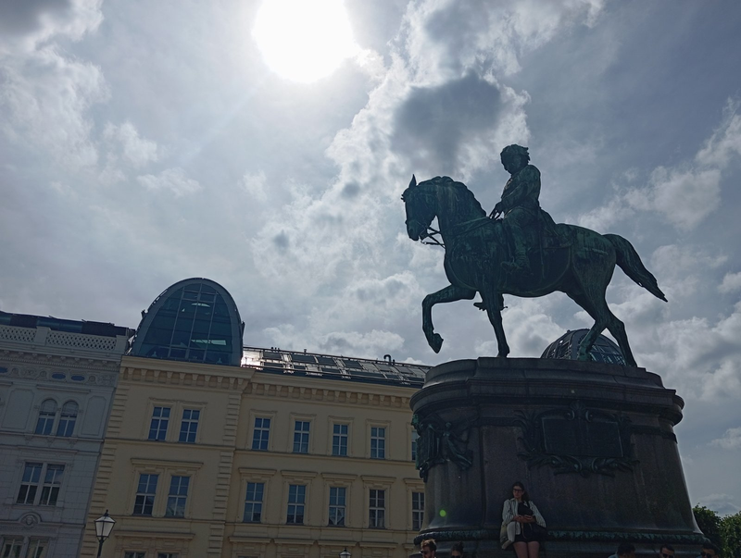

  Пратећи реку Дунав, кроз Панонску низију, ученици су стигли у Беч и уживали у панорамском разгледању града – Ринг булевар, Катедрала Св. Стефана, Карлова црква, Опера, Парламент, Хофбург, музеји...

Slide 6






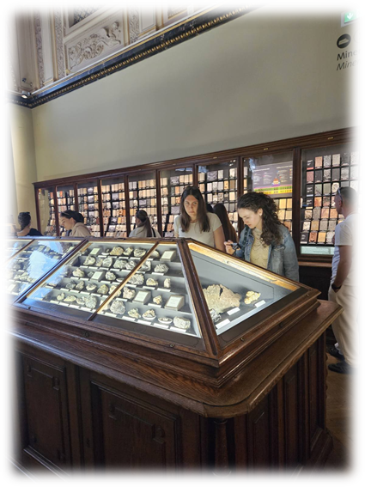
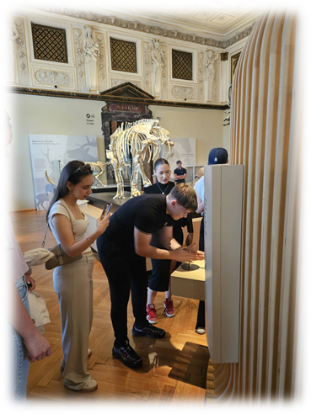


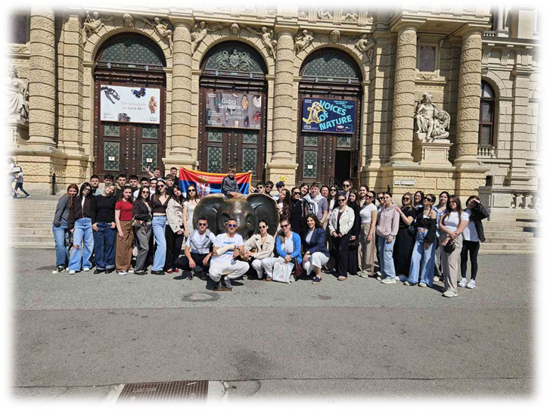




  Трећи дан, 10. мај 2026.године био је посвећен посебном проширивању и продубљивању знања. Ученици су посетили Природњачки, Музеј историје уметности и палату Белведере. У Природњачком музеју су најпре кроз минерале, стене, полудраго и драго камење детаљно упознали унутрашњост наше планете. Метеорити су подсетили да смо део велике Васионе, а разне анимације и интерактивне изложбе како се природа наше планете развијала.

Slide 7
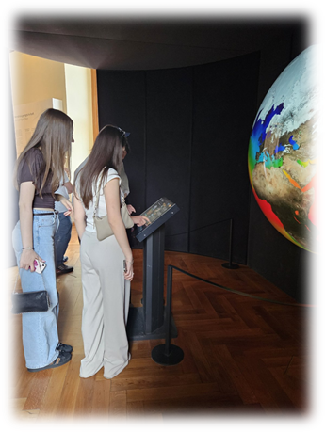
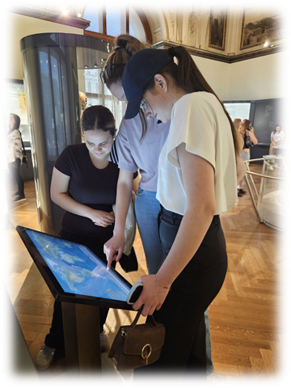

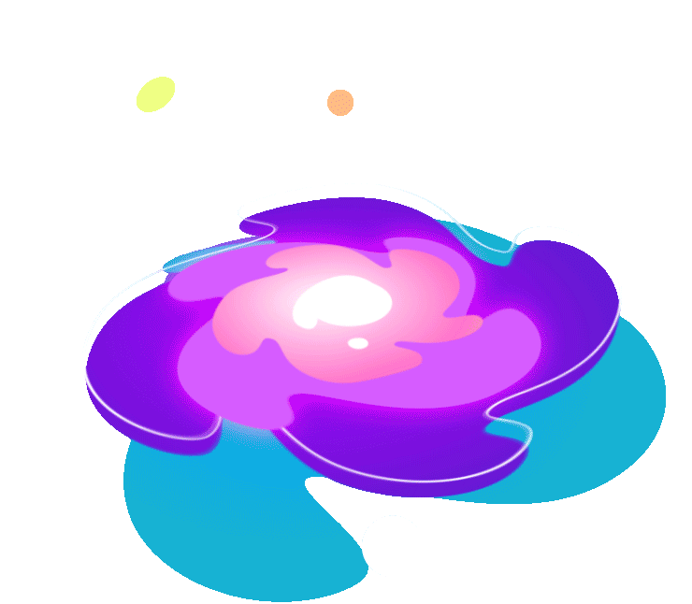
  Трећи дан, 10. мај 2026.године био је посвећен посебном проширивању и продубљивању знања. Ученици су посетили Природњачки, Музеј историје уметности и палату Белведере. У Природњачком музеју су најпре кроз минерале, стене, полудраго и драго камење детаљно упознали унутрашњост наше планете. Метеорити су подсетили да смо део велике Васионе, а разне анимације и интерактивне изложбе како се природа наше планете развијала.

Slide 8


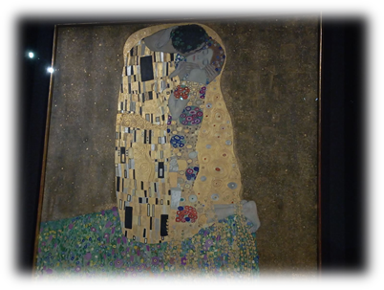
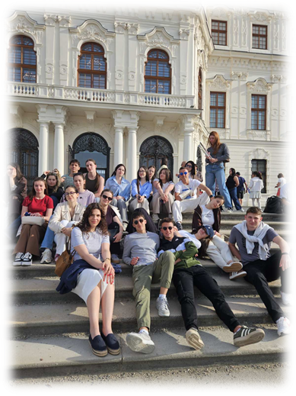
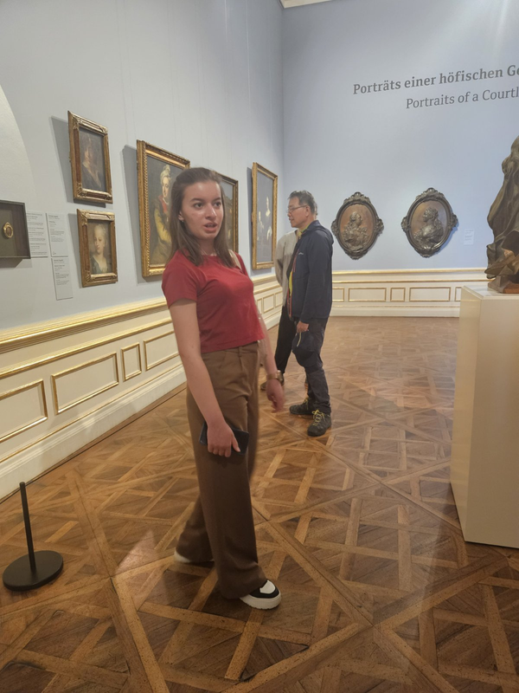

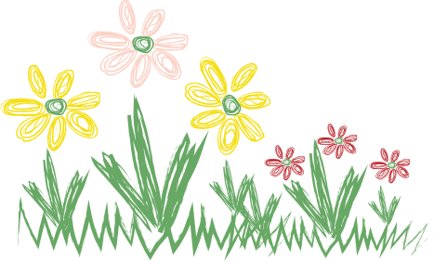
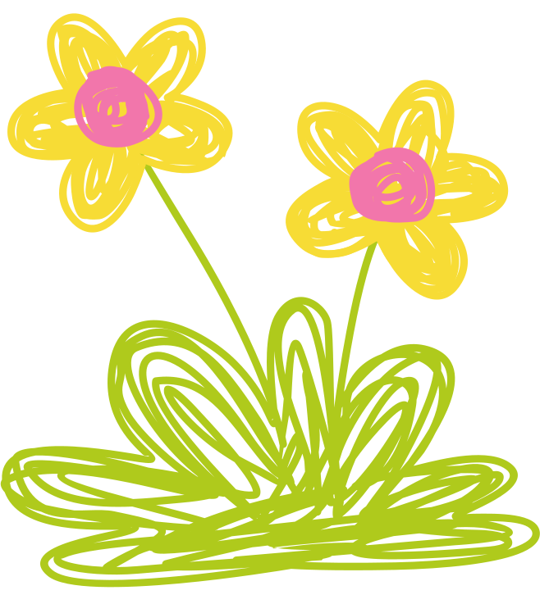


  Музеј историје уметности донео је уживање у делима египатске, античке културе, сликама фламанског, италијанског и немачког ренесансног сликарства.
  Палата Белведере окупана поподневним сунцем, дочарала је период архитектуре барока, вртове и панораму гарда и помогла ученицима да доживе дела Густава Климта, Шилеа, Кокошке, Мунка...

Slide 9



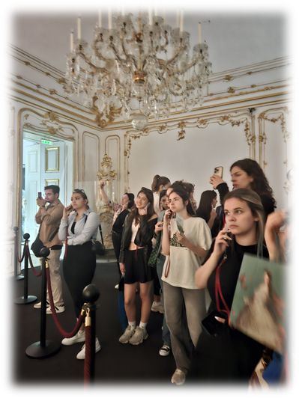
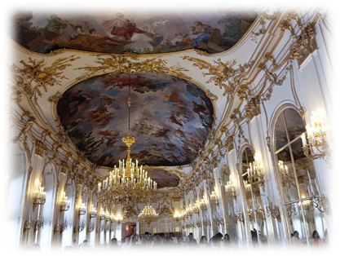
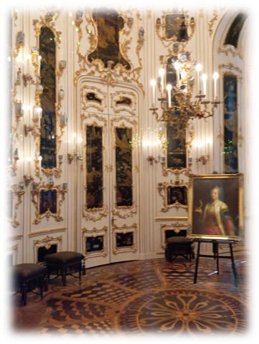
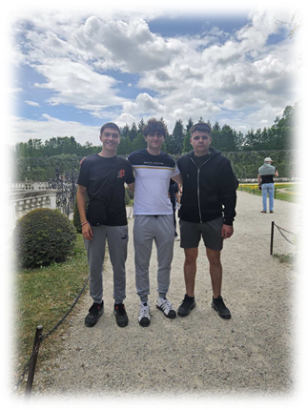


Четврти дан, 11. мај 2026. године, започео је посетом дворцу Шенбрун. Ученици су се вратили у прошлост, у доба моћног аустроугарског царства и дочарали живот царске породице. Пролазећи богато украшеним собама и салонима, ученици су боље упознали живот цара Франца Јозефа Првог и царице Сиси, царске породице, њихове активности...

Slide 10


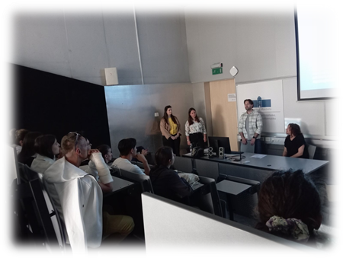
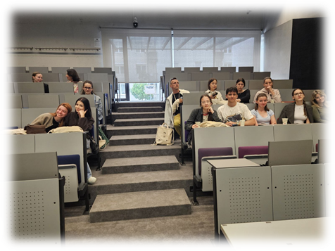


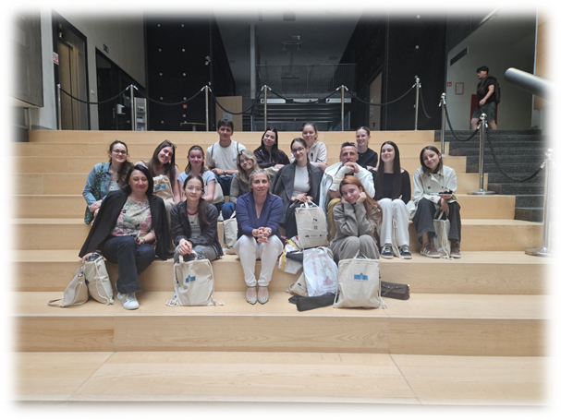


Поподневне сате ученици су провели у Марибору. Група ученика је у пратњи професора посетила Универзитет у Марибору. Професори и студенти Универзитета су представили нашим ученицима факултете, студијске програме, студентски живот и детаљно објаснили процедуру аплицирања и уписа за студенте из Србије. Ученици и професори су добили и пригодне поклоне.

Slide 11


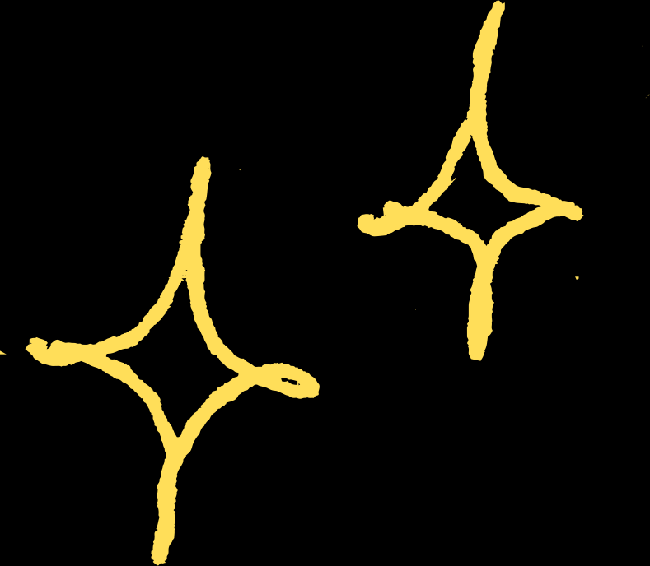
ОПШТИ УТИСАК СА ПУТОВАЊА ЈЕ
„КАДА ЋЕМО ПОНОВО?“

